Slide 1
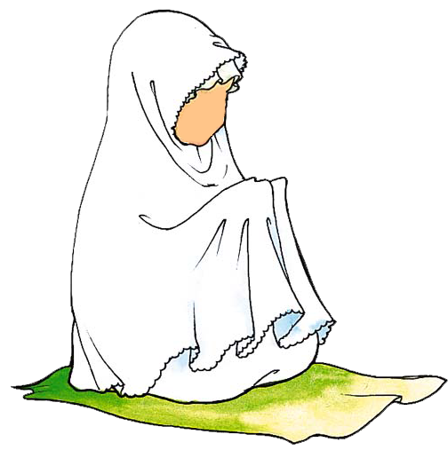
الصلاة
أعداد:شموووع

Slide 2

تعريف الصلاة :
لغة : الدعاء (وصل عليهم إن صلاتك سكن لهم).
شرعآ : هي أقوال وأفعال مفتتحة بالتكبير ومختتمه بالتسليم مع النية بشروط مخصوصة.

Slide 3

منزلتها وحكمها :
حكمها : فريضة على كل مؤمن ومؤمنة لقوله تعالى (فأقيموا الصلاة إن الصلاة كانت على المؤمنين كتابآ موقوتآ )
منزلتها: الركن الثاني من أركان الاسلام وهي عمود الاسلام كقوله صلى الله عليه وسلم (رأس الامر الاسلام وعموده الصلاة ...الخ

Slide 4
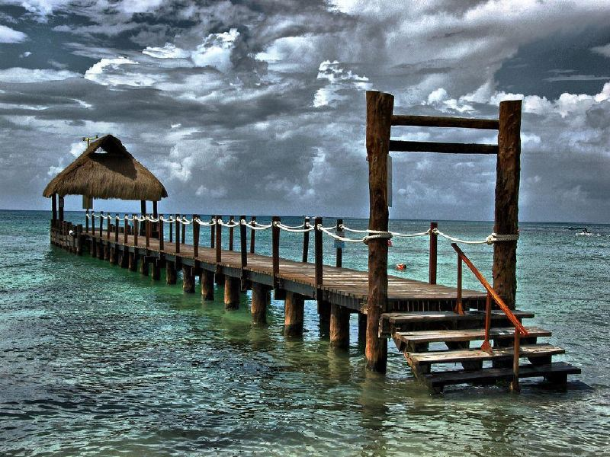
الصلاة والمحافظة عليها
إن أداء سبعة وعشرين ركعه هي مجموع فرائض الصلاة يستغرق متوسط نصف ساعة يوميا ...يجعل التيار الكهربائي داخل العظام والمسؤل عن تنشيط الخلايا داخل الجسم.
وقد يكون هذا أحدأسباب القوة البدنية الزائدة لأبطال المسلمين القدامى المحافظين على الصلاة في اوقاتها وعلى قيام الليل .
عملية التكبير والتسبيح والقراءة في الصلاةمع حركاتها المنتظمة تعتبر تمرينات نفسية منتظمة ومفيدة

Slide 5

أهمية الصلاة :
1 - أنها الركن الثاني من أركان الإسلام.
2 - أنها أول ما يحاسب عنه العبد يوم القيامة؛ فإن قُبلت قُبل سائر العمل، وإن رُدَّت رُدَّ.
3 - أنها علامة مميزة للمؤمنين المتقين، كما قال تعالى:
وَيُقِيمُونَ الصّلاةَ [البقرة:3].
4 - أن من حفظها حفظ دينه، ومن ضيّعها فهو لما سواها أضيع.
5 - أن قدر الإسلام في قلب الإنسان كقدر الصلاة في قلبه، وحظه في
الإسلام على قدر حظه من الصلاة.
6 - وهي علامة محبة العبد لربه وتقديره لنعمه.
7 - أن الله عز وجل أمر بالمحافظة عليها في السفر، والحضر، والسلم،

Slide 6

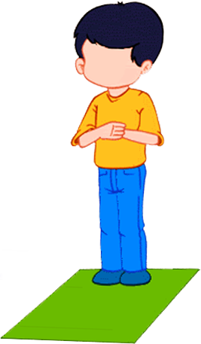
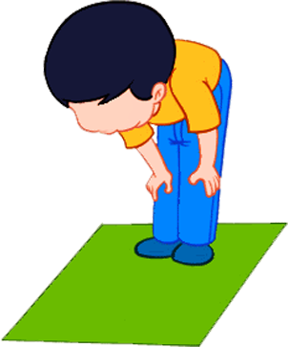
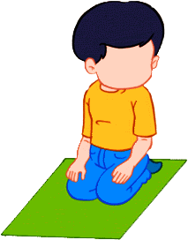
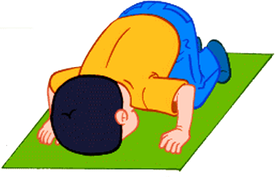
أركان الصلاة
تكبيرة الاحرام .
الركوع .
السجود.
السجود الثاني.
الصلاة على النبي .
الطمأنينة .
القيام في صلاة الفريضة .
قراءة الفاتحة .
الرفع من الركوع.
الجلوس بين السجدتين.
التشهد الأخير.
الترتيب بين الاركان .
التسليم.

Slide 7

مكانة الصلاة في الإسلام:
الصلاة هي الصلة بين العبد وربه ومنزلتها من الإسلام بمنزلة الرأس من الجسد
قال رسول الله صلى الله عليه وسلم : (( لا إيمان لمن لا أمانة له ولا صلاة لمن لا طهور له ولا دين لمن لا صلاة له إنما موضع الصلاة في الدين كموضع الرأس من الجسد ))
وهي الركن الثاني بعد الشهادتين بها يفرق بين المسلم والكافر فهي مظهر للإسلام وعلامة للإيمان وقرة العين وراحة الضمير
قال صلى الله عليه وسلم : (( وجعل قرة عيني في الصلاة ))
فالصلاة عبادة تحقق دوام ذكر الله ودوام الاتصال به تمثل تمام الطاعة والاستسلام لله والتجرد له وحده بلا شريك تربي النفس وتهذب الروح وتنير القلب بما تغرس فيه من جلال الله وعظمته وتحلي المرء وتجمله بمكارم الأخلاق
فرضها الله على المسلمين للثناء عليه بما يستحقه وليذكرهم بأوامره وليستعينوا بها على تخفيف ما يلقونه من أنواه المشقة والبلاء في الحياة الدنيا
فيها يقف الإنسان بين يدي ربه في خشوع وخضوع مستشعرا بقلبه عظمة المعبود مع الحب والخوف من جمال وجلال المعبود طامعا فيما عنده من الخير وراغبا في كشف الضر وخوفا من عقابه الشديد .

Slide 8
الصلوات المفروضة
الفجر | الظهر | العصر | المغرب | العشاء
2 ركعتان | 4 ركعات | 4ركعات | 3ركعات | 4ركعات
السنن الراتبة
ركعتين قبل الفجر
4ركعات قبل الظهر و2 ركعات بعدها
ركعتين بعد المغرب
وركعتين بعد العشاء

Slide 9

ما أحلى كلام ابن القيم عن الصلاة:
جالبة للرزق _ حافظة للصحة _ دافعه للبلاء
طاردة للادواء _ مقوية للقلب _ دافعة للنقمة
جالبة للبركة _ مبعدة من الشيطان _ مذهبة للكسل _ مبيضة للوجه _ منشطة للجوارح_
شارحة للصدر _ مغذية للروح _ منورة للقلب _حافظة للنعم _مفرحة للنفس .

Slide 10
مبطلات الصلاة :
الأكل والشرب .
الكلام الخارج عنها .
الضحك والقهقه .
تعمد ترك أحد واجباتها وأركانها .
تعمد زيادة ركن أو ركعه .
تعمد السلام قبل الأمام .
الحركة الكثيرة من غير جنس الصلاة .

Slide 11

خسر الذي ترك الصلاة وخابا * وأبى معادا صالحا ومآبــا
إن كــان يجحدها فحسبك * أنه أضحى بربك كافراً مرتابا
أو كان يتركها لنوع تكاسل * غطى على وجه الصواب حجابا
فالشافعي ومالك رأيا له * إن لم يتب حد الحسام عقابـــا..

